Slide 1
Digital Twin Project

Slide 2
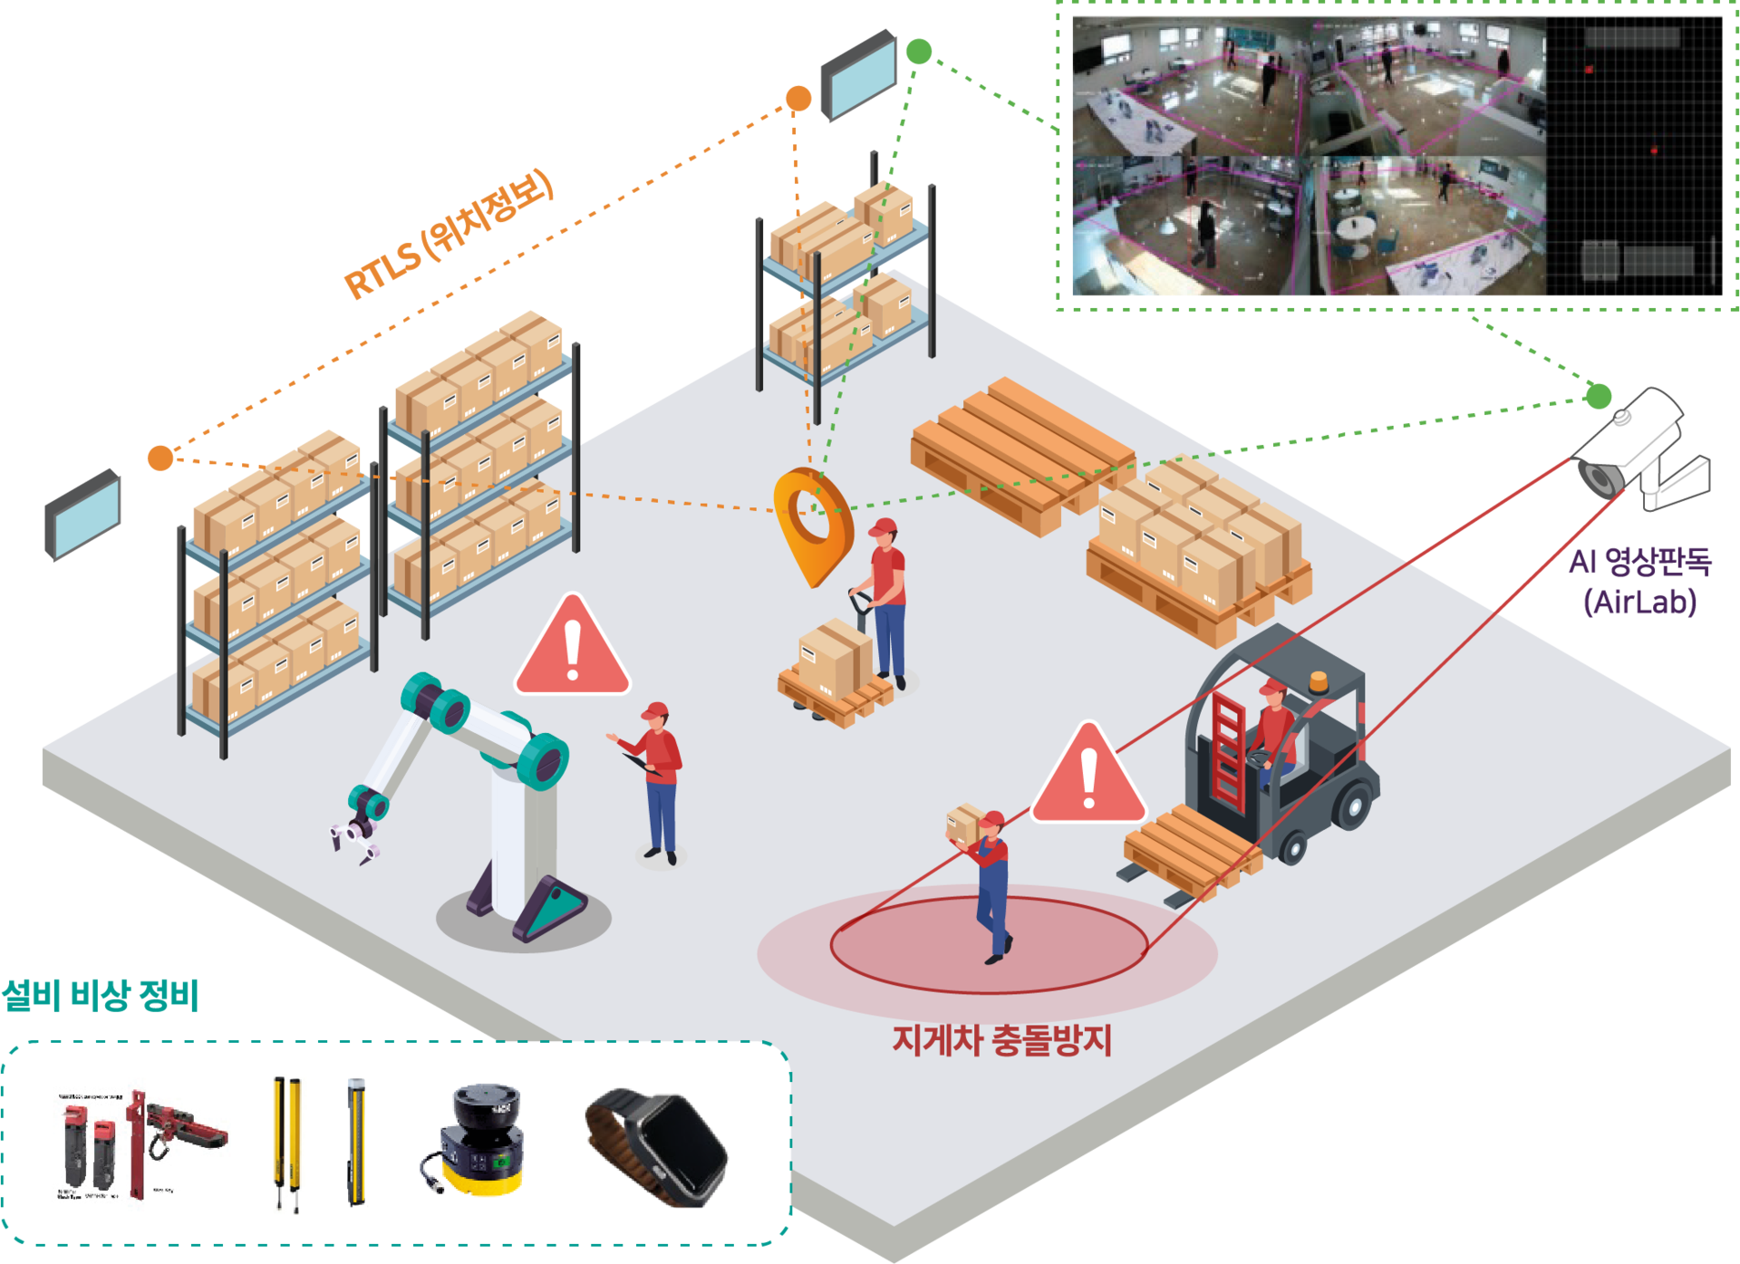
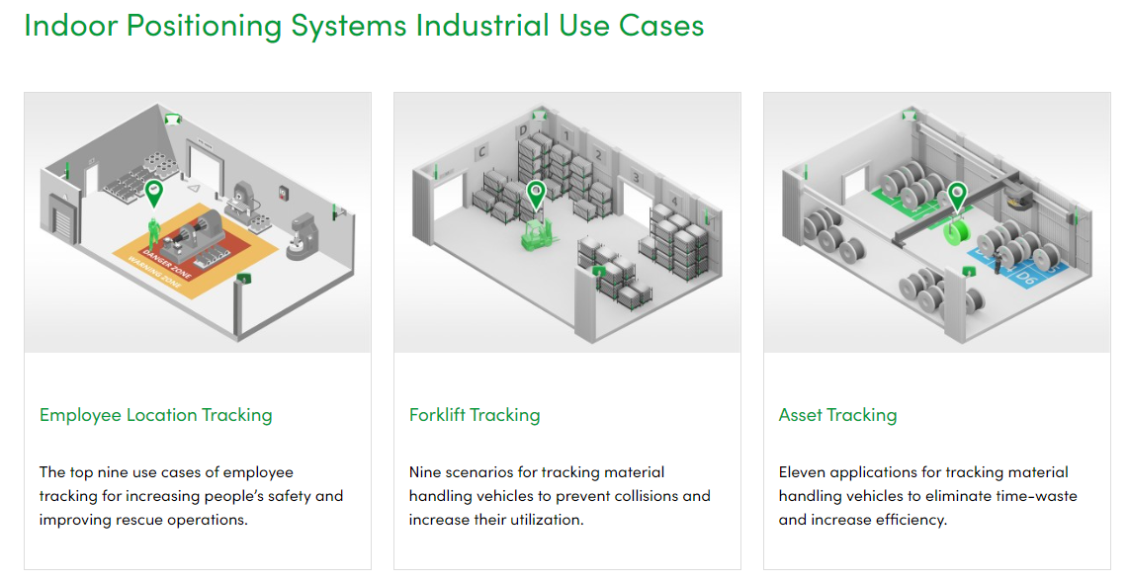
프로젝트 소개
Indoor Positioning Systems + Smart Factory

Slide 3
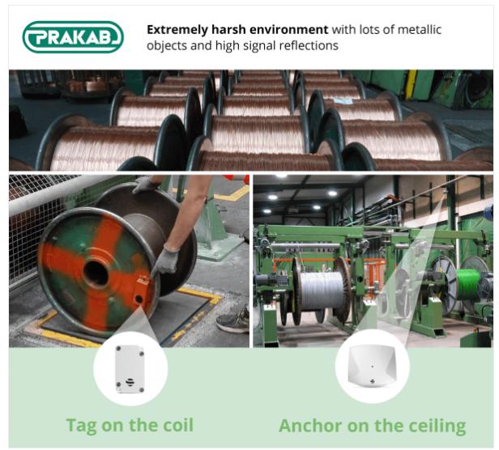
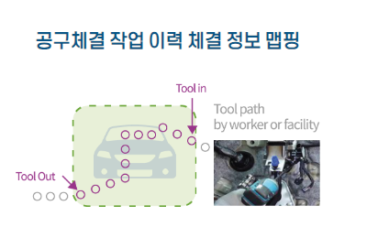
프로젝트 소개
실시간 작업자 및 작업 내용 추적

Slide 4
업무 수행 내용
비즈니스 목표
정형화된 제조 공정에서 작업자의 일탈과 작업 프로세스를 지키지 않았을 때를 대비한 솔루션 제공.
실시간 작업자 작업 내용 검증 로직 구현
도면 기준 1:1 비율의 자동차 공장 라인 구축.
베지에 곡선으로 라인 곡선 표현.
오차 범위 30cm 미만의 좌표 신뢰성을 기반으로 모든 작업 라인을 30cm 미만 간격으로 세그먼트를 배치하여 위치 추적.
윈도우, WebGL 플랫폼 실시간 데이터 기반 생산 라인 모니터링 시뮬레이터 개발
사용자 인터페이스 및 에디터 기능 제공
TCP/IP 소켓 통신 미들웨어 개발 및 유지보수
여러 MES, PLC, 위치 데이터를 기반으로 실제 현장과 동일하게 흘러가는 자동차 공장 구현을 위한 통신 기능 구현.
HTTP, Web Socket 통신 파트 개발 및 유지 보수
웹 기반 이벤트 처리를 위한 통신 파트( 말소처리 )
실시간 좌표 데이터 수신을 위한 UDP Server 개발
초당 2000 ~ 3000개의 실시간 좌표 수신 내용 처리
문제 해결을 위한 DATA PARC 기반 실시간 데이터 분석
좌표 신뢰성을 위해 수집된 데이터 분석

Slide 5
성과
실시간 좌표 데이터 및 공장 데이터로 시뮬레이션이 가능한 디지털 트윈 기반을 마련 함
데이터 정합성 99.99% 달성.
현대 오토에버에 솔루션 판매.
현대 트랜스리드 멕시코 공장, 기아 자동차 화성, 광주, 슬로바키아, 인도 공장에 솔루션 구축
미래 스마트 팩토리 사업의 기반을 다지는데 기여함
팀원들과 함께 코드 리뷰 및 리팩토링, 디자인 패턴을 참고하여 스마트 팩토리 솔루션 고도화

Slide 6
Q&A
무엇이든 물어보세요!

